Slide 1
不可少的一件事
主要經文：路10：38-42
38他 們 走 路 的 時 候 、 耶 穌 進 了 一 個 村 莊 ． 有 一 個 女 人 名 叫 馬 大 、 接 他 到 自 己 家 裡 。39他 有 一 個 妹 子 名 叫 馬 利 亞 、 在 耶 穌 腳 前 坐 著 聽 他 的 道 。40馬 大 伺 候 的 事 多 、 心 裡 忙 亂 、 就 進 前 來 說 、 主 啊、 我 的 妹 子 留 下 我 一 個 人 伺 候 、 你 不 在 意 麼 ． 請 吩 咐 他 來 幫 助 我 。41耶 穌 回 答 說 、 馬 大 、 馬 大 、 你 為 許 多 的 事 、 思 慮 煩 擾 ．42但 是 不 可 少 的 只 有 一 件 ． 馬 利 亞 已 經 選 擇 那 上 好 的 福 分 、 是 不 能 奪 去 的 。

Slide 2
太16：3-早 晨 天 發 紅 、 又 發 黑 、 你 們 就 說 、 今 日 必 有 風 雨 。 你 們 知 道 分 辨 天 上 的 氣 色 、 倒 不 能 分 辨 這 時 候 的 神 蹟 。
腓3：20-我 們 卻 是 天 上 的 國 民 ． 並 且 等 候 救 主 、 就 是 主 耶 穌 基 督 、 從 天 上 降 臨 。
太6：20-21-只 要 積 儹 財 寶 在 天 上 、 天 上 沒 有 蟲 子 咬 、 不 能 鏽 壞 、 也 沒 有 賊 挖 窟 窿 來 偷 ．因 為 你 的 財 寶 在 那 裡 、 你 的 心 也 在 那 裡 。

Slide 3
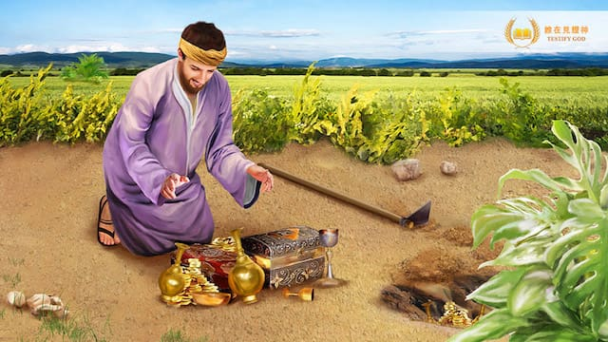
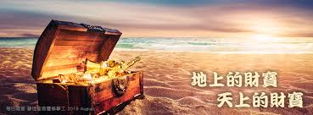
你的財寶放在哪裏？

Slide 4
從三方面找到生命的核心價值：
認識自己身份，找到真正的價值
二. 什麽是你的優先順序？
三. 選擇主眼中看爲有價值的

Slide 5
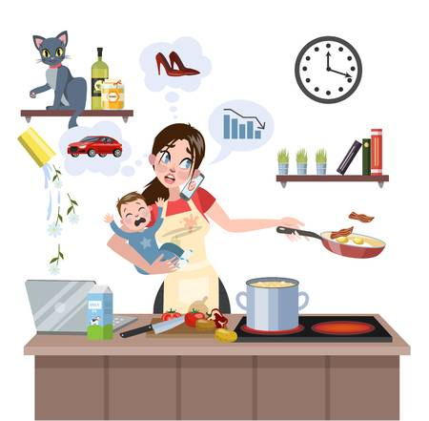

Slide 6
一. 認識自己身份，找到真正的價值
坐在耶穌脚前是什麽意思呢？
林前15：27-。。。 神 叫 萬 物 都 服 在 他 的 腳 下 。
約11：5-耶 穌 素 來 愛 馬 大 、 和 他 妹 子 、 並 拉 撒 路 。
可14：3-耶 穌 在 伯 大 尼 長 大 痲 瘋 的 西 門 家 裡 坐 席 的 時 候 、 有 一 個 女 人 、 拿 著 一 玉 瓶 至 貴 的 真 哪 噠 香 膏 來 、 打 破 玉 瓶 、 把 膏 澆 在 耶 穌 的 頭 上 。
約一2：15-不 要 愛 世 界 、 和 世 界 上 的 事 。 人 若 愛 世 界 、 愛 父 的 心 就 不 在 他 裡 面 了 。

Slide 7
二. 什麽是你的優先順序？
什麽是你不可少的一件事？
2. 大衛：
詩27：4-有 一 件 事 、 我 曾 求 耶 和 華 、 我 仍 要 尋 求 ． 就 是 一 生 一 世 住 在 耶 和 華 的 殿 中 、 瞻 仰 他 的 榮 美 、 在 他 的 殿 裡 求 問 。
3.保羅：
腓3：13-14-弟 兄 們 、 我 不 是 以 為 自 己 已 經 得 著 了 ． 我 只 有 一 件 事 、 就 是 忘 記 背 後 努 力 面 前 的 、向 著 標 竿 直 跑 、 要 得 神 在 基 督 耶 穌 裡 從 上 面 召 我 來 得 的 獎 賞 。

Slide 8
三. 選擇主眼中看爲有價值的
路19：10-人 子 來 、 為 要 尋 找 拯 救 失 喪 的 人 。
我來了，是要叫人得生命，並且得的更豐盛。”(約翰福音10：10)
約6：15-耶 穌 既 知 道 眾 人 要 來 強 逼 他 作 王 、 就 獨 自 又 退 到 山 上 去 了 。
約18：36-耶 穌 回 答 說 、 我 的 國 不 屬 這 世 界 ． 我 的 國 若 屬 這 世 界 、 我 的 臣 僕 必 要 爭 戰 、 使 我 不 至 於 被 交 給 猶 太 人 ． 只 是 我 的 國 不 屬 這 世 界 。

Slide 9
警醒，預備主的再來
1.成爲對的人，與主有對的關係
約一2：28-小 子 們 哪 、 你 們 要 住 在 主 裡 面 ． 這 樣 、 他 若 顯 現 、 我 們 就 可 以 坦 然 無 懼 ． 當 他 來 的 時 候 、 在 他 面 前 也 不 至 於 慚 愧 。
2.棄絕罪惡，捨棄對世界的貪戀
3.學習神的話，竭力追求認識神
4.我們就是最後一批進葡萄園的工人，賞賜也是大的

